Slide 1

分布式数据库系统
徐喜荣
（xirongxu@dlut.edu.cn)
徐喜荣
2012年11月——2013年1月

Slide 2
4 DDBMS中数据的独立性与分布透明性
4.1 概述
数据独立性是数据库技术追求的主要目标之一。分布式数据库中，
除了数据的逻辑独立性与数据的物理独立性之外，还有数据的分布
独立性，也称为数据分布透明性。
  数据分布独立性：
指用户或用户程序使用分布式数据库如同使用集中式数据库那样，不必关心全局数据的分布情况，包括全局数据的逻辑分片情况、 逻辑片段的站点位置分配情况，以及各站点数据库的数据模型等。也即全局数据的逻辑分片、片段的物理位置分配、各站点数据库 的数据模型等情况对用户和用户程序透明。

Slide 3
4 DDBMS中数据的独立性与分布透明性
4.1 概述
全局外模式
全局外模式
全局外模式
分布式数据库特有的
映象1
全局概念模式
全局
DBMS
分片透明性是分布透明性中的 最高层，位于全局概念模式与 分片模式之间(映像2) 。
映象2
分片模式
位置透明性也称分配透明性，是分布透明性的中间层，位于分片模式与分配模式之间(映像3) 。
映象3
分配模式
局部数据模型透明性也称局部映像透明性，即与各站点上数据库的数据模型无关，是分布透明性最底层，位于分配模式与局部概念模式之间(映像4) 。
映象4
集中式数据库也有的
局部
DBMS
局部概念模式
局部概念模式
局部内模式
局部内模式
分布式数据库
的模式结构
DB
DB

Slide 4
4 DDBMS中数据的独立性与分布透明性
4.1 概述
一、分布式数据库中分布透明性的第一个层次：分片透明性
分片透明性是分布透明性中的最高层，位于全局概念模式与分片模式 之间(映像2)。
当分布式数据库管理系统具有分片透明性时，用户编写应用程序只对 全局关系进行操作，不必考虑数据逻辑分片。
当分片模式改变时， 只要改变全局概念模式到分片模式之间的映像，就不会影响用户程序， 从而实现了数据分片透明性。

Slide 5
4 DDBMS中数据的独立性与分布透明性
4.1 概述
一、分布式数据库中分布透明性的第一个层次：分片透明性
如果一个分布式数据库系统提供分片透明性，它也提供分配透明性 和局部数据模型透明性，也称为完全分布透明性。
分片透明性是分布透明性的最高级别。对用户程序而言，不必考虑 数据分片细节，不必考虑各片段的副本情况，不必考虑片段及副本的 分配细节，也不必考虑各站点上的数据模型等。

Slide 6
4 DDBMS中数据的独立性与分布透明性
4.1 概述
二、分布式数据库中分布透明性第二个层次：位置透明性
位置透明性也称分配透明性，是分布透明性的中间层，位于分片模式 与分配模式之间(映像3)。
位置透明性包含两种情形：一种是各片段被复制情况也称复制透明性或数据冗余透明性；另一种是片段及各副本的站点位置分配情况。
当分布式数据库具有位置透明性时，用户编写应用程序要了解全局 数据的数据分片情况，但不必了解各逻辑片段复制副本情况，也不必 关心各片段及其副本的站点位置分配情况。

Slide 7
4 DDBMS中数据的独立性与分布透明性
4.1 概述
二、分布式数据库中分布透明性第二个层次：位置透明性
如果一个分布式数据库系统提供分配透明性，没有提供分片透明性，则它也提供局部数据模型透明性，也称为中级分布透明性。
对用户和用户程序而言，他们必须知道分布式数据库全局数据的逻辑分片情况，在程序中必须指出所需要访问的逻辑片段名。

Slide 8
4 DDBMS中数据的独立性与分布透明性
4.1 概述
三、分布式数据库中分布透明性的第三个层次：局部数据模型透明性
局部数据模型透明性也称局部映像透明性，即与各站点上数据库的 数据模型无关，是分布透明性最底层，位于分配模式与局部概念模式 之间(映像4)。
当分布式数据库具有局部数据模型透明性时，用户编写应用程序时 不但要了解全局数据的逻辑分片情况，还要了解各逻辑片段副本复制 情况，以及各片段和它们副本的站点位置分配情况，但不必了解各站 点数据库的数据模型及其数据对象的表示性质。

Slide 9
4 DDBMS中数据的独立性与分布透明性
4.1 概述
三、分布式数据库中分布透明性的第三个层次：局部数据模型透明性
如果一个分布式数据库系统只提供局部数据模型透明性，不提供分片 透明性，也不提供分配透明性(包括片段复制)，称为低级分布透明性。
对用户和用户程序而言，程序中不但要指定被访问的数据逻辑片段名，还要指定它们所在站点名(位置)，但不必考虑站点上数据模型。

Slide 10
4 DDBMS中数据的独立性与分布透明性
4.2 DDBMS简单查询与分布透明性示例
例1 考虑全局关系 SUPPLIER ( SNO, SNAME, CITY ) 被划分为两个逻辑片段
S1和S2，片段S1存放在站点L1上，片段S2有一个副本，分别存放在站点L2和站点L3上。
现在编写一个名为SupQuery的简单查询应用程序，它将从终端接收一个供应商号SNO，查询该供应商号相应的供应商名SNAME，并将它显示在屏幕上。
将分析这个应用在逐步减低分布透明性的不同层次上，如何来编写访问此数据库的程序。
SUPPLIER1
站点 L1
DDBMS
SUPPLIER2
站点 L2
SUPPLIER2
站点 L3

Slide 11
4 DDBMS中数据的独立性与分布透明性
4.2 DDBMS简单查询与分布透明性示例
1 最高级别：分片透明性
若DDBMS具有分片透明性，用户只要知道全局关系SUPPLIER就可编写程序。
图(a)示意了当DDBMS提供分片透明性条件下，应用程序访问数据库的方法。
    Read (terminal, $SNO);
    Select SNAME into $SNAME From SUPPLIER
    Where SNO=$SNO;
    Write (terminal, $SNAME).
    (a) 分片透明性 （级别1）

Slide 12
4 DDBMS中数据的独立性与分布透明性
SUPPLIER1
DDBMS
站点 L1
4.2 DDBMS简单查询与分布透明性示例
SUPPLIER2
站点 L2
2. 中等级别：位置透明性
若DDBMS提供位置透明性而不提供分片透明性时，用户编写这个应用程序 就要知道全局关系S的分片情况，但不必知道片段S1和S2的位置分配细节。 图(b)示意了当DDBMS提供位置透明性条件下，应用程序访问数据库的方法。
    Read (terminal, $SNO);
    Select SNAME into $SNAME From SUPPLIER1
    Where SNO=$SNO;
    If not # FOUND then
    Select SNAME into $SNAME From SUPPLIER2
    Where SNO=$SNO;
    Write (terminal $SNAME).
    (b) 位置透明性 （级别2）
SUPPLIER2
站点 L3

Slide 13
4 DDBMS中数据的独立性与分布透明性
SUPPLIER1
站点 L1
4.2 DDBMS简单查询与分布透明性示例
DDBMS
SUPPLIER2
站点 L2
3. 最低级别：局部数据模型透明性
若DDBMS只提供局部数据模型透明性，不提供位置透明性(不具有分片透明性) ，用户编写应用程序不但要知道全局数据的分片细节，还必须知道片段或副本存放的站点。SQL语句中指出站点名的方法是在From子句中加入AT子句。
图 (c)示意当DDBMS只提供局部数据模型透明性时，应用程序访问数据库的方法。
Read (terminal, $SNO);
Select SNAME into $SNAME From SUPPLIER1 AT SITE1
Where SNO=$SNO;
If not # FOUND then
Select SNAME into $SNAME From SUPPLIER2 AT SITE3
Where SNO=$SNO;
Write (terminal $SNAME).
(c) 本地映射透明性 （级别3）
SUPPLIER2
站点 L3

Slide 14
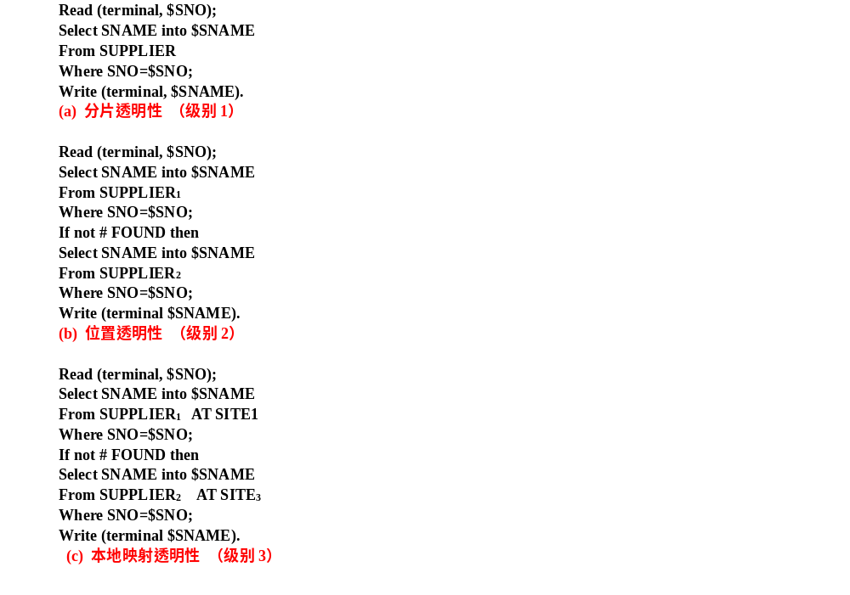
4 DDBMS中数据的独立性与分布透明性
4.2 DDBMS简单查询与分布透明性示例
SUPPLIER(SNO,SNAME,CITY)
SUPPLIER1
站点 1
DDBMS
SUPPLIER2
站点 2
SUPPLIER2
站点 3
SUPPLIER1
站点 1
DDBMS
SUPPLIER2
站点 2
SUPPLIER2
站点 3
SUPPLIER1
站点 1
DDBMS
SUPPLIER2
站点 3

Slide 15
4 DDBMS中数据的独立性与分布透明性
4.3 DDBMS复杂查询与分布透明性示例
例2 考虑应用SUPOFPART, 根据用户输入的零件号PNO，查询供应该零件的供应商
姓名SNAME 。
全局关系 SUPPLIER ( SNO, SNAME, SADDR ) 被划分为两个逻辑片段S1和S2；
全局关系 SUPPLY(SNO, PNO, QUANTITY) 被划分为两个逻辑片段SP1和SP2.
站点位置分配如下：
S1存放在站点L1, S2存放在站点L2，SP1存放在站点L3，SP2存放在站点L4。
为了简化问题，这里假设：(1) 每种零件仅由一家供应商供给；
(2) SUPPLY的分片模式基于这样的事实：由S1中供应商供应的零件号在SP1中，
由S2中供应商供应的零件号在SP2中。
SUPPLIER
S1
站点 L1
DDBMS
S2
站点 L2
SP1
站点 L3
SUPPLY
SP2
站点 L4

Slide 16
4 DDBMS中数据的独立性与分布透明性
4.3 DDBMS复杂查询与分布透明性示例
最高级别：分片透明性
由于DDBMS提供分片透明性，所以只需要对全局关系进行连接操作 即可，编写程序如下：
read(terminal, $pno);
select sname into $sname from supplier s, supply sp
where s.sno=sp.sno and sp.pno=$pno;
write (terminal, $sname);
SUPPLIER ( SNO, SNAME, SADDR )
SUPPLY(SNO, PNO, QUANTITY)

Slide 17
4 DDBMS中数据的独立性与分布透明性
4.3 DDBMS复杂查询与分布透明性示例
2. 中等级别：位置透明性
由于DDBMS仅提供位置透明性，因此在编程时需要了解全局关系的 分片模式。利用SUPPLY分片模式中的事实，即片段SP1中只包含S1中 供应商供应的零件号；同样，片段SP2中只包含S2中供应商的零件号。编写程序如下：
read(terminal, $pno);
select sname into $sname from s1, sp1
where s1.sno=sp1.sno and sp1.pno=$pno;
if not # found then
select sname into $sname from s2, sp2
where s2.sno=sp2.sno and sp2.pno=$pno;
write (terminal, $sname);
S1 ( SNO, SNAME, SADDR )
SP1(SNO, PNO, QUANTITY)
S2 ( SNO, SNAME, SADDR )
SP2(SNO, PNO, QUANTITY)
SUPPLIER
S1
站点 L1
DDBMS
S2
站点 L2
SUPPLY
SP1
站点 L3
SP2
站点 L4

Slide 18
4 DDBMS中数据的独立性与分布透明性
4.3 DDBMS复杂查询与分布透明性示例
SUPPLIER ( SNO, SNAME, SADDR )
3. 最低级别：局部数据模型透明性
由于DDBMS只提供局部数据模型透明性，不提供位置透明性和分片透明性，因此在
编程时不但需要了解全局关系的分片模式，还需要了解各片段存放的站点。
read ( terminal, $pno);
select sno into $sno from sp1 at L3 where pno=$pno;
if #found then
begin
send $sno from L3 to L1;
select sname into $sname from s1 at L1 where sno=$sno;
end
else begin
select sno into $sno from sp2 at L4 where pno=$pno;
send $sno from L4 to L2;
select sname into $sname from s2 at L2 where sno=$sno;
end
write(terminal, $sname);
注：指令send允许在执行查询的两个站点之间进行直接通信，这对中间结果不是单个
变量而是整个文件的情况是很重要的。
SUPPLY(SNO, PNO, QUANTITY)
SUPPLIER
S1
站点 L1
DDBMS
S2
站点 L2
SUPPLY
SP1
站点 L3
SP2
站点 L4

Slide 19
4 DDBMS中数据的独立性与分布透明性
4.4 DDBMS更新应用与分布透明性示例
对查询应用可以只对数据片段或其任一副本进行。但对更新应用来说，其操作必须对数据片段及其全部副本进行。如果DDBMS不提供位置透明性(包括复制透明性)时，那么就由应用程序来完成片段及其全部副本的更新。因此，位置透明性对更新应用尤为重要。
例3 考虑全局关系 EMP (ENO, ENAME, DNO, SAL, TAX, MGRNO )
经混合分片：先按部门编码DNO的值小于10来进行水平分片，分为两个片段Ea和Eb；后又经垂直分片，划分为如下四个逻辑片段：
EMP1= Ea( ENO, ENAME, SAL, TAX ) (DNO<10)
EMP2= Ea( ENO, MGRNO, DNO ) (DNO<10)
EMP3= Eb( ENO, ENAME, DNO ) (DNO>=10)
EMP4= Eb( ENO, SAL, TAX, MGRNO ) (DNO>=10)

Slide 20
4 DDBMS中数据的独立性与分布透明性
4.4 DDBMS更新应用与分布透明性示例
若对EMP2片段作如下更新：将ENO=100的元组中属性DNO=3 改变为DNO=15。这个更新的结果将 EMP1 和 EMP2 片段的元组ENO=100重新 组合后，移到了 EMP3 和 EMP4 片段中。
EMP1(DNO<10)：
EMP2(DNO<10) ：
ENO | ENAME | SAL | TAX
100 | SMITH | 10000 | 1000
ENO | MGRNUM | DNO
100 | 20 | 3
更新前
更新后
EMP3(DNO>=10)：
EMP4(DNO>=10)：
ENO | ENAME | DNO
100 | SMITH | 15
ENO | SAL | TAX | MGRNUM
100 | 10000 | 1000 | 20

Slide 21
4 DDBMS中数据的独立性与分布透明性
4.4 DDBMS更新应用与分布透明性示例
1. 最高级别：分片透明性
此时，应用程序就如同数据库不是分布的那样来执行更新操作，
编程人员不必知道被更新的属性是否是分片模式的定义中使用的
属性。编程如下：
update emp set dno=15 where eno=100;

Slide 22
4 DDBMS中数据的独立性与分布透明性
4.4 DDBMS更新应用与分布透明性示例
2. 中等级别：位置透明性
此时，应用程序员必须要知道分片情形，并将给出明确的处理。
编程如下：
select ename, sal, tax into $ename, $sal, $tax from emp1 where eno=100;
select mgrno into $mgrno from emp2 where eno=100;
insert into emp3(eno, ename, dno) values (100, $ename, 15)；
insert into emp4(eno, sal, tax, mgrno) values (100, $sal, $tax, $mgrno)；
delete emp1 where eno=100；
delete emp2 where eno=100；
最后四个语句可以任何次序或并行执行。

Slide 23
4 DDBMS中数据的独立性与分布透明性
4.4 DDBMS更新应用与分布透明性示例
3. 最低级别：局部数据模型透明性
此时，应用程序员必须明确地处理片段的位置。若为更新应用还必须考虑 片段的复制问题。如果关系EMP的各片段的分布如下：
EMP1：站点 L1 和 站点 L5；
EMP2：站点 L2 和 站点 L6；
EMP3：站点 L3 和 站点 L7；
EMP4：站点 L4 和 站点 L8；
则编程如下：
select ename, sal, tax into $ename, $sal, $tax from emp1 at L1 where eno=100;
select mgrno into $mgrno from emp2 at L2 where eno=100;
insert into emp3(eno, ename, dno) at L3 values(100, $ename, 15)；
insert into emp3(eno, ename, dno) at L7 values(100, $ename, 15)；
insert into emp4(eno, sal, tax, mgrno) at L4 values(100, $sal, $tax, $mgrno)；
insert into emp4(eno, sal, tax, mgrno) at L8 values(100, $sal, $tax, $mgrno)；
delete emp1 at L1 where eno=100；
delete emp1 at L5 where eno=100；
delete emp2 at L2 where eno=100；
delete emp2 at L6 where eno=100；

